Slide 1
Nghiện Ăn tạo Nghiệp
Lớp Học cho người Sơ Cơ Tuệ Tâm

Slide 2
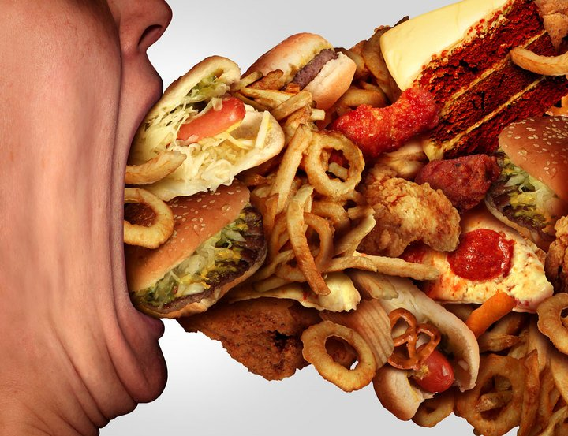
Thói quen tạo Nghiệp

Slide 3
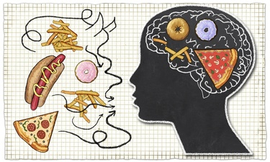
Tưởng

Slide 4
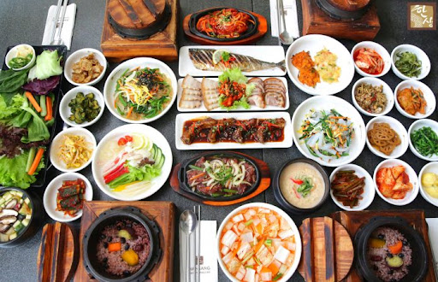

Slide 6
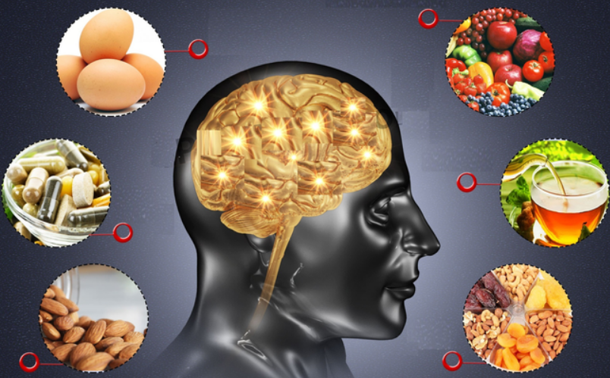
Bạn nghiện món nào?

Slide 7
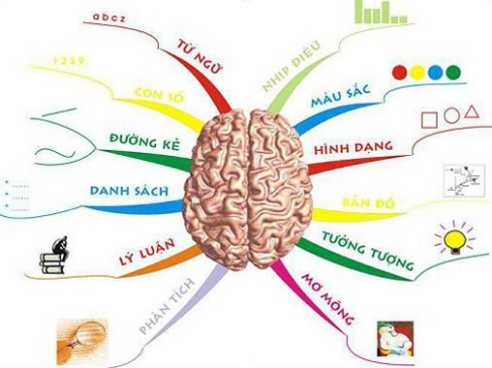

Slide 8
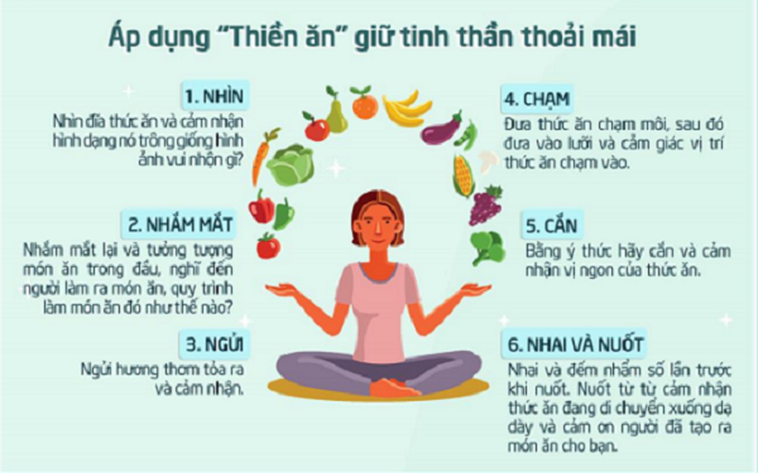
Thiền Ăn như thế nào?

Slide 9
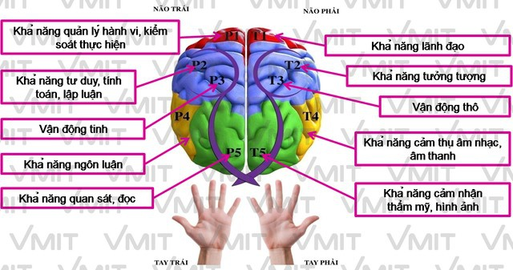
Thiền Ăn và Hoạt Động của Não

Slide 10
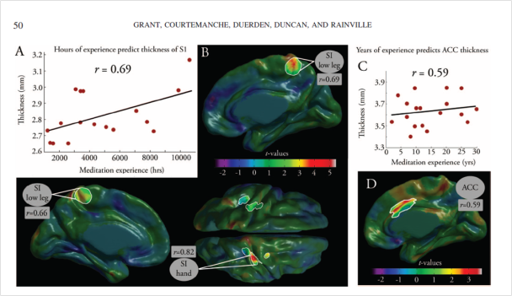
Thói ăn ảnh hưởng đến Não

Slide 12
Mahàtanhàsankhaya sutta
-- Này các Tỷ-kheo, có bốn món ăn giúp cho an trú các loài hữu tình đã sanh hay phò trợ các loài hữu tình sẽ sanh. Thế nào là bốn? Ðoàn thực hoặc thô hoặc tế, thứ hai là xúc thực, thứ ba là tư niệm thực, và thứ tư là thức thực. Và này các Tỷ-kheo bốn món ăn này, lấy gì làm nhân duyên, lấy gì làm tập khởi, lấy gì làm sanh chủng, lấy gì làm nguyên nhân? Bốn món ăn này lấy ái làm nhân duyên, lấy ái làm tập khởi, lấy ái làm sanh chủng, lấy ái làm nguyên nhân.

Slide 13
Câu hỏi
Có cái THỨC luân chuyển không?
Trong khi ăn thì cái Thức nào luân chuyển?
Cái gì đang ăn?
Cái gì đang ăn cái gì?
Cái Thức nào xuất hiện khi ăn?
Cái Thức nào nhận biết khi ăn?
Những cái Thức nào nhận biết có cái biết khi đang ăn?
Cái Thức sanh khởi khi ăn có thấy Tham Sân Si không? Hay cái gì thấy?
Ăn như thế nào để đoạn diệt Tham Sân Si?

Slide 14
Ăn cái gì? Cái gì Ăn?
Ăn để làm súc sanh, ăn để sanh tử luân hồi, ăn để giải thoát. Đó chính là 5 bài học TỐI QUAN TRỌNG nhưng ĐƠN GIẢN cho người sơ cơ. Phật Tử lo viễn cầu Niết Bàn nhưng lại ăn như súc sanh thì sẽ sanh thú về đâu????

